Slide 1
Plantenteelt
kringlooplandbouw

Slide 2
Kringlooplandbouw
Wat is het?
Film:https://kringlooplandbouw.nl/film/

Slide 3
Kringlooplandbouw
minder/geen kunstmest
Mest gaat terug op het akkerbouwland/grasland
Mest en diervoer komt van het bedrijf of uit de buurt (kringloop)
Dieren eten reststromen
Bodem wordt belangrijker
Meer biodiversiteit, meer natuur

Slide 4
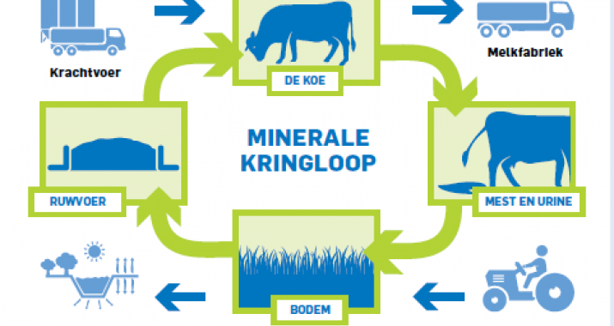
kringlooplandbouw

Slide 5
Maak opdracht: kringlooplandbouw
Je vindt de opdracht op wikiwijs
Open de link en kijk de filmpjes
Lever de opdracht na de meivakantie in via Teams
Na de meivakantie bespreken we de opdracht

